Slide 1
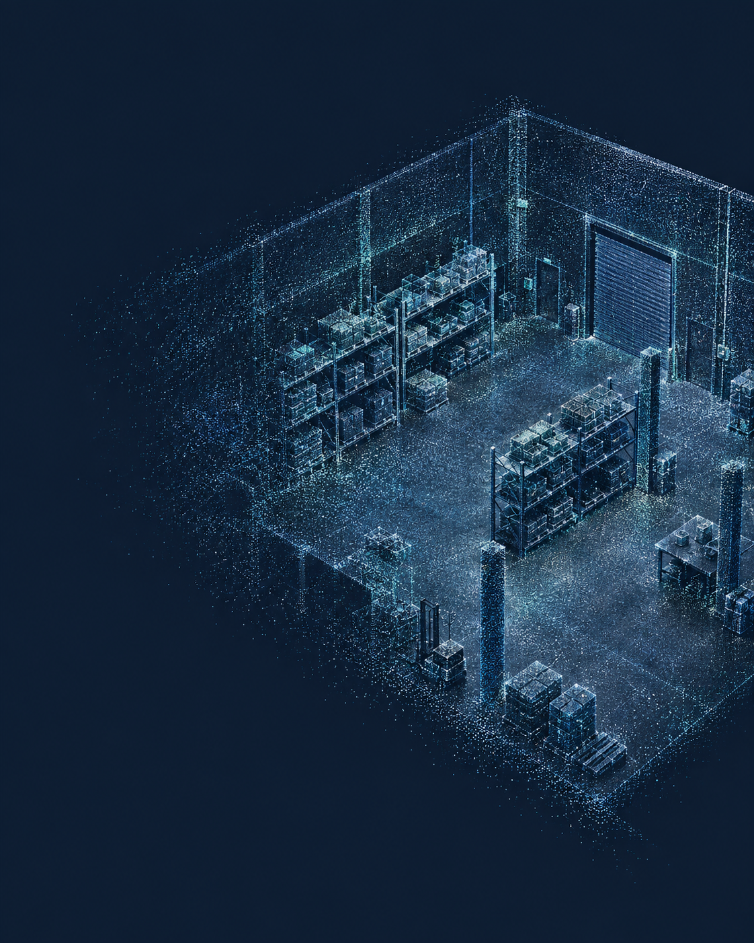
종합설계프로젝트1 계획발표
SpaceWatch3D
시계열 공간 관제 플랫폼
김동주 이태훈 임현우 서관우 시한결
팀명 / 발표자: 기입 예정
3차원 가상투어 생성 자동화 기반의
시계열 공간 변화 모니터링 기술개발
01
Notes:
SpaceWatch3D는 반복 촬영한 공간의 상태와 변화를 시간에 따라 확인하는 시계열 공간 관제 플랫폼입니다. 표지 점군은 개념 이미지이며 실제 복원 결과가 아닙니다. 팀명과 발표자는 미정입니다.
초안 원문
SpaceWatch3D
**시계열 공간 관제 플랫폼**
팀원: 김동주, 이태훈, 임현우, 서관우, 시한결
팀명 / 발표자: 기입 예정
공식 과제명: 3차원 가상투어 생성 자동화 기반의 시계열 공간 변화 모니터링 기술개발
기준 자료: output/SpaceWatch3D_PPT_초안설계.md. 기업 제안서 1~2쪽, 종프1 OT 2·5·6·11쪽. 기존 코드 근거: https://github.com/choonpal/spacewatch3d/blob/0c1a54888d4e12e400b459bd934dcddd3f4781d3/README.md 및 docs/automation.md. 일정은 초안 기준이며 제출 날짜는 최신 LMS 공지로 확인한다.

Slide 2
목차
01
과제 목적 및 필요성
03–07
문제 상황, 문제 정의, 과제 목적, 예상 사용자
02
과제 내용 및 추진방법
08–18
접근 방식, 개발환경·기술스택, 요구분석, 최종목표, 협업툴
03
과제 추진일정 및 회의일정
19–22
태스크별 담당자, 간트차트, 멘토·팀 회의 일정
04
기대효과 및 활용방안
23–24
기대효과, 활용방안, 효과 검증
05
예상 성과
25–26
시제품·기술문서, 논문·SW 등록 등 추진 계획
02
Notes:
과제 목적 및 필요성, 과제 내용 및 추진방법, 과제 추진일정 및 회의일정, 기대효과 및 활용방안, 예상 성과 순서로 발표합니다.

Slide 3
과제 목적 및 필요성

Slide 4
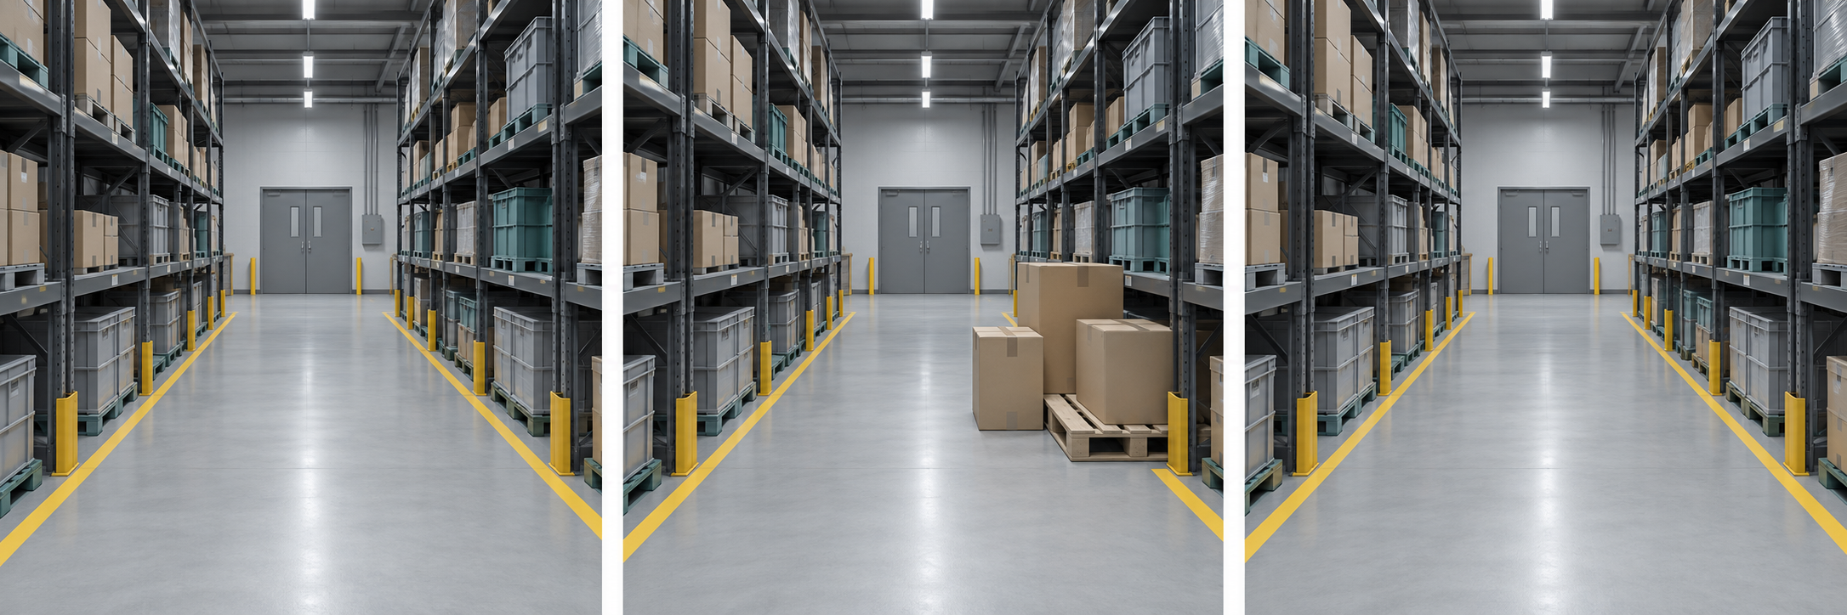
반복 점검이 필요한 현장 상황
예시: 물류창고 안전 담당자가 물품 반입·반출이 잦은 통로를 반복 점검한다.
작업 전
물품 반입 후
정리 후
적치물이 없는 기준 상태
새로 적치된 위치와 차이 확인
해당 위치가 비워졌는지 재확인
동일 위치의 새 물품과 정리 후 남은 물품을 확인하는 예시 장면
04
Notes:
물품 반입 전 상태를 기준으로 잡고, 반입 후에는 새로 놓인 물품을 찾습니다. 정리 후에는 같은 위치가 비워졌는지 다시 확인합니다. 이 장면은 실제 고객 사례가 아닌 점검 상황을 설명하는 생성 이미지입니다.
초안 원문
반복 점검이 필요한 현장 상황
**예시 상황:** 물류창고 안전 담당자가 물품 반입·반출이 잦은 통로를 작업 전후와 정리 후에 반복 점검한다.
| 촬영 회차 | 현장 상태 | 점검자가 확인할 내용 |
|---|---|---|
| 작업 전 | 통로에 적치물이 없는 상태 | 이후 점검과 비교할 기준 상태 |
| 물품 반입 후 | 일부 통로에 물품이 놓인 상태 | 새로 적치된 위치와 이전 상태의 차이 |
| 정리 후 | 적치물을 정리한 상태 | 해당 위치가 비워졌는지 재확인 |
**확인 대상:** 같은 위치에 새로 놓인 물품과 정리 후 남은 물품
기준 자료: output/SpaceWatch3D_PPT_초안설계.md. 기업 제안서 1~2쪽, 종프1 OT 2·5·6·11쪽. 기존 코드 근거: https://github.com/choonpal/spacewatch3d/blob/0c1a54888d4e12e400b459bd934dcddd3f4781d3/README.md 및 docs/automation.md. 일정은 초안 기준이며 제출 날짜는 최신 LMS 공지로 확인한다.

Slide 5
문제 정의
적용 상황: 촬영 회차별 영상을 따로 보관하고, 점검자가 직접 찾아 비교하는 업무
같은 위치의 변화와 조치 결과를
점검할 때마다 수작업으로 추적해야 한다
발생 원인 | 점검 과정에서 생기는 문제
촬영 경로·방향에 따라 달라지는 영상 구간 | 같은 구역을 찾기 위해 영상을 반복 탐색
촬영 방향·조명·가림과 실제 변화의 혼재 | 물품이 제거됐는지, 가려졌는지 판단하기 어려움
확인한 변화와 전후 촬영 기록의 연결 부족 | 조치 결과를 재확인할 때 근거 장면을 다시 탐색
문제 가설: 공간 위치·촬영 회차·근거 프레임을 연결하면 탐색과 재확인 부담을 줄일 수 있다.
05
Notes:
기록을 남기는 것만으로는 같은 위치의 전후 상태를 쉽게 찾기 어렵습니다. 탐색, 변화 판단, 조치 결과 재확인의 부담을 문제 가설로 둡니다. 실제 빈도와 부담은 초기 인터뷰와 동일 과업 비교로 검증합니다.
초안 원문
문제 정의
**적용 상황:** 촬영 회차별 영상을 따로 보관하고, 점검자가 직접 찾아 비교하는 업무
**핵심 문제**
촬영 기록이 공간 위치와 촬영 회차를 기준으로 연결되지 않아, 반복 점검 때마다 동일 위치의 변화와 조치 결과를 수작업으로 추적해야 한다.
| 발생 원인 | 점검 과정에서 생기는 문제 |
|---|---|
| 촬영 경로·방향에 따라 같은 위치의 영상 구간이 달라진다 | 비교할 구역을 찾기 위해 영상을 반복 탐색한다 |
| 촬영 방향·조명·가림이 실제 변화와 함께 나타난다 | 화면에서 사라진 물품이 제거된 것인지 가려진 것인지 판단하기 어렵다 |
| 확인한 변화와 전후 촬영 기록의 연결이 없다 | 조치 결과를 재확인할 때 근거 장면을 다시 찾아야 한다 |
기준 자료: output/SpaceWatch3D_PPT_초안설계.md. 기업 제안서 1~2쪽, 종프1 OT 2·5·6·11쪽. 기존 코드 근거: https://github.com/choonpal/spacewatch3d/blob/0c1a54888d4e12e400b459bd934dcddd3f4781d3/README.md 및 docs/automation.md. 일정은 초안 기준이며 제출 날짜는 최신 LMS 공지로 확인한다.

Slide 6
과제 목적
동일 위치의 변화와 조치 후 상태를
근거 프레임과 함께 원격으로 확인
해결 목표 | 제공할 결과 | 접근 방식
같은 위치의 기록에 접근 | 관심 위치와 해당 촬영 기록 연결 | 3D맵·키프레임 생성
관측 가능한 범위에서 차이 판단 | 변화 영역과 미관측 영역 구분 | 3D맵 생성
조치 결과의 근거 확인 | 전후 화면·변화 이력·근거 프레임 조회 | 웹페이지 시각화
06
Notes:
반복 점검이 필요한 시설에서 담당자가 관심 위치의 기록을 찾고, 관측 가능한 범위에서 차이를 확인하며, 근거 프레임으로 조치 후 상태를 검토하도록 하는 것이 목적입니다. 촬영 사이의 정확한 변화 발생 시각이나 안전 여부를 자동 판정하는 기능으로 설명하지 않습니다.
초안 원문
프로젝트 목적
**반복 점검이 필요한 시설에서, 담당자가 동일 위치의 변화와 조치 후 상태를 근거 프레임과 함께 원격으로 확인할 수 있도록 한다.**
| 해결 목표 | 제공할 결과 | 대응 기능 |
|---|---|---|
| 같은 위치의 기록에 접근 | 관심 위치와 해당 촬영 기록 연결 | 공간 기록 탐색(T1~T3) |
| 관측 가능한 범위에서 차이 판단 | 변화 영역과 미관측 영역 구분 | 회차별 변화 분석(T4~T5) |
| 조치 결과의 근거 확인 | 전후 화면·변화 이력·근거 프레임 조회 | 웹페이지 시각화(T6) |
기준 자료: output/SpaceWatch3D_PPT_초안설계.md. 기업 제안서 1~2쪽, 종프1 OT 2·5·6·11쪽. 기존 코드 근거: https://github.com/choonpal/spacewatch3d/blob/0c1a54888d4e12e400b459bd934dcddd3f4781d3/README.md 및 docs/automation.md. 일정은 초안 기준이며 제출 날짜는 최신 LMS 공지로 확인한다.

Slide 7
예상 사용자
물품·작업 배치가 자주 바뀌는 시설에서 구역별 상태와 조치 결과를 반복 점검하는 담당자
사용자·공간 | 반복 확인 대상 | 필요한 이유
물류창고 안전 담당자 | 반입·반출 전후 통로의 적치 상태 | 통행 방해 여부와 정리 후 상태 확인
생산시설 운영 담당자 | 작업 전환에 따른 자재·작업대 배치 | 배치 변경과 정리 상태 점검
보수공사 현장 점검 담당자 | 공정별 자재·가설 구조물 설치·철거 | 작업 전후 상태와 조치 완료 여부 대조
기술 활용
360° 영상으로 현장을 기록하고, 가상투어로 위치를 탐색하며,
촬영 회차별 결과를 현장 밖에서 확인한다.
07
Notes:
제시한 사용자와 공간은 수요를 검증할 적용 후보입니다. 초기 인터뷰에서 반복 점검 주기, 기록 보관 방식, 같은 위치를 찾는 시간, 조치 결과 확인 방법을 확인합니다. 초기 시험은 통제 가능한 실내 통로 주변의 물품 배치 변화를 우선합니다.
초안 원문
예상 사용자
물품·작업 배치가 자주 바뀌는 시설에서, 구역별 상태와 조치 결과를 반복 점검해야 하는 안전·운영 담당자
| 사용자·공간 | 반복 확인 대상 | 필요한 이유 |
|---|---|---|
| 물류창고 안전 담당자 | 반입·반출 전후 통로의 적치 상태 | 통행 방해 여부와 정리 후 상태 확인 |
| 생산시설 운영 담당자 | 작업 전환에 따른 자재·작업대 배치 | 배치 변경과 정리 상태 점검 |
| 보수공사 현장 점검 담당자 | 공정별 자재·가설 구조물 설치·철거 상태 | 작업 전후 상태와 조치 완료 여부 대조 |
**기술 활용:** 360° 영상으로 현장을 기록하고, 가상투어로 점검 위치를 탐색하며, 원격모니터링으로 촬영 회차별 결과를 확인한다.
기준 자료: output/SpaceWatch3D_PPT_초안설계.md. 기업 제안서 1~2쪽, 종프1 OT 2·5·6·11쪽. 기존 코드 근거: https://github.com/choonpal/spacewatch3d/blob/0c1a54888d4e12e400b459bd934dcddd3f4781d3/README.md 및 docs/automation.md. 일정은 초안 기준이며 제출 날짜는 최신 LMS 공지로 확인한다.

Slide 8
과제 내용 및 추진방법

Slide 9
해결 접근 방식
반복 촬영 영상을 공간 위치와 촬영 회차로 연결해
동일 공간의 전후 상태를 확인한다
01
3D맵 생성
영상에서 공간 구조와 의미 정보를 복원하고,
촬영 회차를 정렬해 변화 영역을 분석한다.
T1 · T3 · T4 · T5
02
키프레임 생성
3D맵의 촬영 위치와 연결할
대표 장면을 키프레임으로 생성한다.
T2
03
웹페이지 시각화
3D맵과 키프레임, 촬영 회차별 비교 결과를
웹페이지에서 확인한다.
T6
09
Notes:
기술 접근은 3D맵 생성, 키프레임 생성, 웹페이지 시각화로 구분합니다. 3D맵 생성은 기존 T1 촬영 기록·3D 점군 복원, T3 공간 의미 정보 생성, T4 촬영 회차 정합, T5 변화 영역 분석을 포함합니다. 키프레임 생성은 T2, 웹페이지 시각화는 T6에 대응합니다. T1의 RGB 복원 기반을 활용하며, 360° 입력과 나머지 기능은 개발·검증 대상입니다.

Slide 10
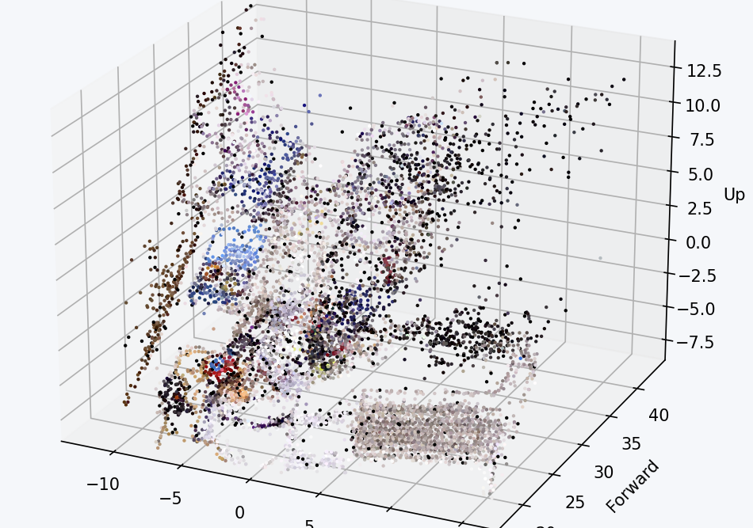
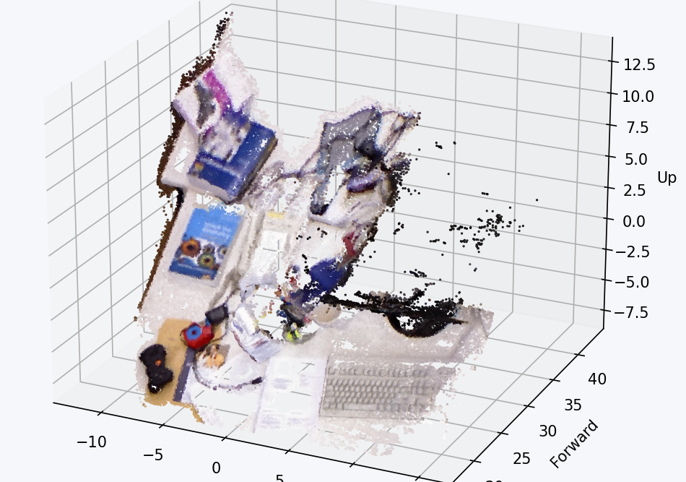
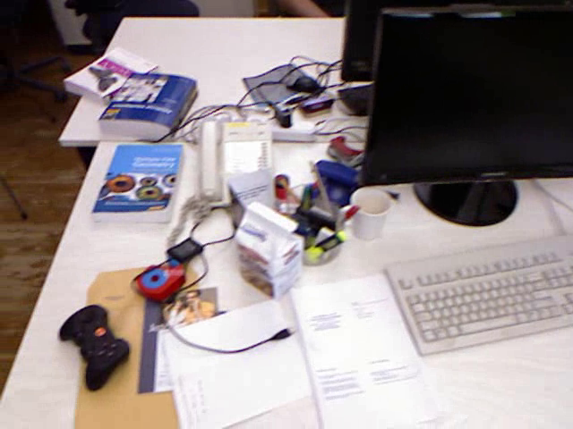
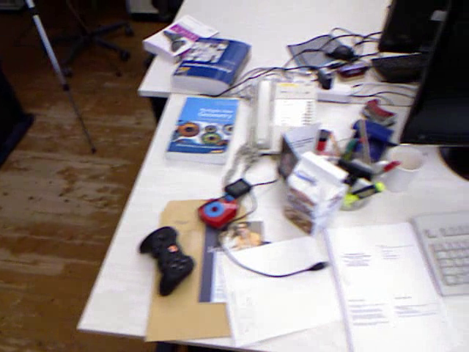
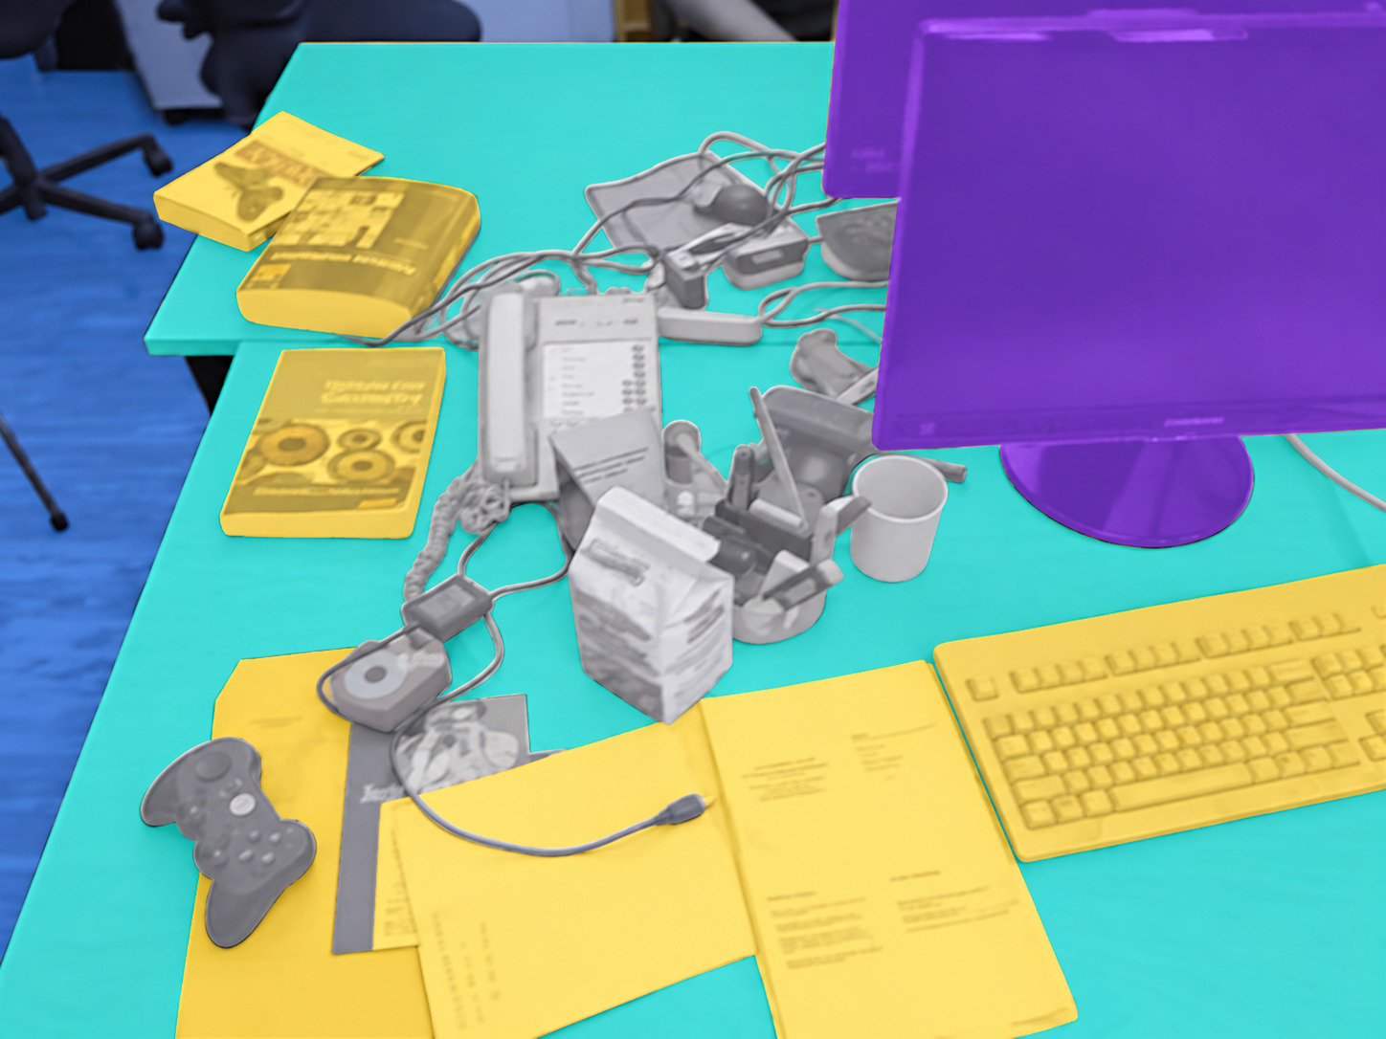
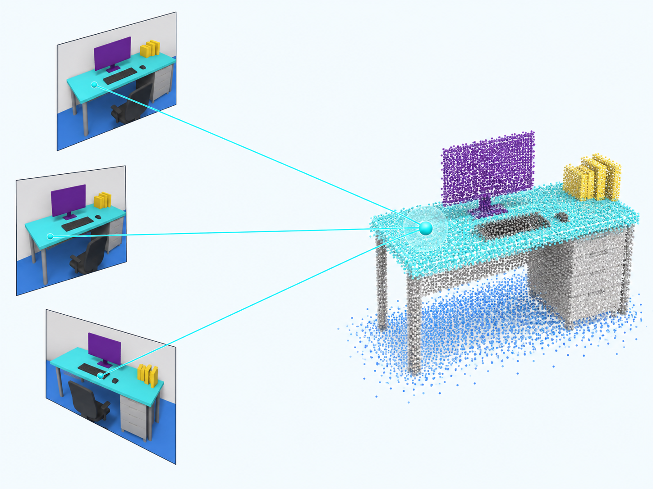
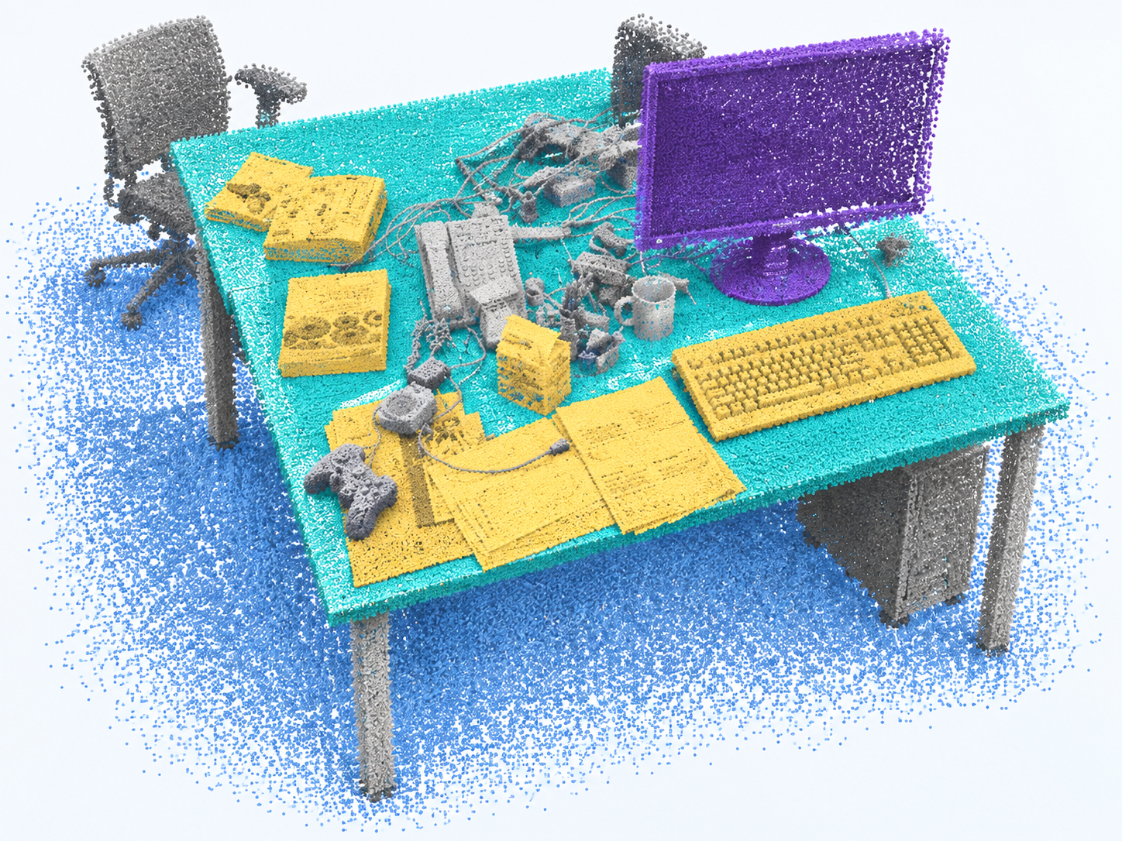
RGB 영상 기반 시맨틱 포인트클라우드 생성 파이프라인
3-a SfM 생성
4 MVS 생성
COLMAP
OpenMVS
1 RGB 영상 입력
2 프레임 추출
AVI
3–5 FPS
카메라 위치·자세와
희소 3D 점 복원
SfM 결과를 이용해
조밀한 3D 점 복원
3D 점 + 카메라 정보
3-b 분할 마스크 생성
5 클래스 주입
6 Point cloud 반환
freiburg1_xyz 영상을
RGB 입력으로 사용
초당 3–5장 추출 후
이미지 파일로 저장
SAM2 / SAM3
다중 시점 투영·통합
클래스별 색상
프레임별 마스크 생성
마스크에 클래스 연결
각 점을 모든 영상에 투영
가시 마스크의 클래스 통합
각 점의 클래스에 따라
색칠한 포인트클라우드
10
1·2: freiburg1_xyz RGB 영상 3-a·4: 기존 실험 이미지 3-b·5·6: AI 생성 설명용 예시
Notes:
요청한 7개 단계의 파이프라인. 2단계 결과를 SfM과 segmentation에 함께 사용하고, MVS의 점과 카메라 정보를 분할 마스크와 결합한다.
입력 이미지 출처: TUM RGB-D Dataset freiburg1_xyz. https://cvg.cit.tum.de/data/datasets/rgbd-dataset/download
원본 RGB AVI: https://cvg.cit.tum.de/rgbd/dataset/freiburg1/rgbd_dataset_freiburg1_xyz-rgb.avi . 1단계 8초, 2단계 9초 프레임.
3-a·4단계 실제 실험 이미지 출처: /home/kdj/Desktop/capstone/spacewatch3d 저장소의 commit 1abf99b, sfm_freiburg1_xyz_5fps/openmvs/dense_overview.png . 왼쪽 COLMAP SfM과 오른쪽 OpenMVS MVS 부분을 각각 사용. 원본 비교 이미지는 assets/experiment_sparse_dense_overview.png 에 보관.
3-b·5·6 이미지는 내장 image_gen으로 생성한 설명용 예시이며 실제 SAM 실행 결과 또는 실제 시맨틱 포인트클라우드 실험 결과가 아니다.
마스크의 객체 영역 분리와 클래스 부여는 별개이다. SAM2를 쓸 경우 사용자 지정 프롬프트 또는 별도 분류 등을 통해 마스크의 클래스 이름을 연결해야 한다.
5단계: 각 3D 점을 카메라 파라미터로 모든 후보 영상에 재투영하며, 영상 범위·깊이·가려짐을 확인하여 관측 가능한 마스크만 통합한다. 실제 구현에서는 이미지/마스크의 왜곡 보정과 해상도를 맞춰야 한다.
출처: 사용자가 제공한 RGB_시맨틱_포인트클라우드_파이프라인.pptx. 1·2는 freiburg1_xyz RGB 영상, 3-a·4는 기존 실험 이미지, 3-b·5·6은 AI 생성 설명용 예시입니다.

Slide 11
키프레임 생성
13

Slide 12
웹페이지 시각화
14

Slide 13
개발환경과 기술스택
3D맵 생성 (T1·T3·T4·T5) / 키프레임 생성 (T2) / 웹페이지 시각화 (T6)
작업 | 기술·구현 방법 | 상태
T1 촬영 기록·3D 점군 복원 | Python, FFmpeg, COLMAP, OpenMVS | RGB 기반 코드 활용
T3 공간 의미 정보 생성 | 영상 분할, 2D–3D 대응, 클래스 통합 | 분할 모델 선정 예정
T4 촬영 회차 정합 | Open3D 활용 검토, 좌표·스케일 정렬 | 개발 예정
T5 변화 영역 분석 | 공통 관측 영역의 기하 차이·공간 의미 정보 비교 | 개발 예정
T2 키프레임 생성 | 키프레임 선정, 촬영 위치 간 연결 | 개발 예정
T6 웹페이지 시각화 | 웹 화면, API, 변화 이력 저장·조회 | 웹 기술 선정 예정
개발환경
Ubuntu 22.04.5, Python 3.10 이상을 초기 재현 기준으로 사용
입력 확장
RGB 영상으로 기반을 검증한 뒤 360° 영상 처리를 개발
15
Notes:
기존 RGB 영상 기반 3D 점군 복원 코드를 활용합니다. 촬영 기록 관리, T2~T6 및 360° 영상 처리는 추가 개발·검증 대상입니다. 초기 기준은 Ubuntu 22.04.5, Python 3.10 이상, COLMAP 3.7, OpenMVS 2.4.0 CPU 환경입니다. 분할 모델과 웹 기술은 선정 예정이며, 분할 모델이 의미 클래스를 자동 제공한다고 가정하지 않습니다. 근거 커밋은 kdj 0c1a5488입니다.
초안 원문
개발환경과 기술스택
| 작업 | 기술·구현 방법 | 상태 |
|---|---|---|
| T1 촬영 기록·3D 점군 복원 | Python, FFmpeg, COLMAP, OpenMVS | RGB 영상 기반 코드 활용 |
| T2 키프레임 생성 | 키프레임 선정, 촬영 위치 간 연결 | 개발 예정 |
| T3 공간 의미 정보 생성 | 영상 분할, 2D–3D 대응, 클래스 통합 | 분할 모델 선정 예정 |
| T4 촬영 회차 정합 | Open3D 활용 검토, 좌표·스케일 정렬 | 개발 예정 |
| T5 변화 영역 분석 | 공통 관측 영역의 기하 차이와 공간 의미 정보 비교 | 개발 예정 |
| T6 웹페이지 시각화 | 웹 화면, API, 변화 이력 저장·조회 | 웹 기술 선정 예정 |
**개발환경:** Ubuntu 22.04.5, Python 3.10 이상을 초기 재현 기준으로 사용
**입력 확장:** RGB 영상으로 기반을 검증한 뒤 360° 영상 처리를 개발한다.
기준 자료: output/SpaceWatch3D_PPT_초안설계.md. 기업 제안서 1~2쪽, 종프1 OT 2·5·6·11쪽. 기존 코드 근거: https://github.com/choonpal/spacewatch3d/blob/0c1a54888d4e12e400b459bd934dcddd3f4781d3/README.md 및 docs/automation.md. 일정은 초안 기준이며 제출 날짜는 최신 LMS 공지로 확인한다.
작업 분류: 3D맵 생성은 T1·T3·T4·T5, 키프레임 생성은 T2, 웹페이지 시각화는 T6입니다. 작업 ID, 담당안, 목표 시점은 기존 계획을 유지합니다.

Slide 14
요구분석과 단계별 시연 계획
작업 | 시연할 요구 기능 | 목표 시점
T1 촬영 기록·3D 점군 복원 | RGB 영상 입력, 3D 점군 복원 결과·실행 상태 확인 | 9월
T3 공간 의미 정보 생성 | 제한된 클래스의 3D 점과 근거 프레임 확인 | 10/19 중간발표
T4 촬영 회차 정합 | 같은 구역의 두 촬영 회차를 동일 좌표로 배치 | 11월 초
T5 변화 영역 분석 | 무변화·배치 변경·일부 가림 조건의 결과 비교 | 11월 중순
T2 키프레임 생성 | 키프레임과 이동 경로를 따라 지정 구역 탐색 | 10/19 중간발표
T6 웹페이지 시각화 | 웹에서 전후 화면·변화 이력·근거 프레임 조회 | 12/7 결과발표
12/7 통합 시연
T1~T6을 연결한 흐름과 360° 영상 처리 결과 제시
16
Notes:
9월에 T1 기반을 확인하고, 10월 19일 중간발표에서는 T2와 T3의 제한된 구역·클래스에 대한 최소 동작을 시연합니다. 이는 해당 작업의 전체 개발 완료를 뜻하지 않습니다. 11월에 정합과 변화 분석을 검증하고, 12월 7일에 전체 흐름과 360° 영상 처리 결과를 제시합니다.
초안 원문
요구 기능과 단계별 시연 계획
| 작업 | 시연할 요구 기능 | 목표 시점 |
|---|---|---|
| T1 촬영 기록·3D 점군 복원 | RGB 영상 입력, 3D 점군 복원 결과와 실행 상태 확인 | 9월 |
| T2 키프레임 생성 | 키프레임과 이동 경로를 따라 지정 구역 탐색 | 10/19 중간발표 |
| T3 공간 의미 정보 생성 | 제한된 클래스의 3D 점과 근거 프레임 확인 | 10/19 중간발표 |
| T4 촬영 회차 정합 | 같은 구역의 두 촬영 회차를 동일 좌표로 배치 | 11월 초 |
| T5 변화 영역 분석 | 무변화·물품 배치 변경·일부 가림 조건의 결과 비교 | 11월 중순 |
| T6 웹페이지 시각화 | 웹에서 전후 화면·변화 이력·근거 프레임 조회 | 12/7 결과발표 |
**통합 시연:** 12/7에 T1~T6을 연결한 흐름과 360° 영상 처리 결과를 제시한다.
기준 자료: output/SpaceWatch3D_PPT_초안설계.md. 기업 제안서 1~2쪽, 종프1 OT 2·5·6·11쪽. 기존 코드 근거: https://github.com/choonpal/spacewatch3d/blob/0c1a54888d4e12e400b459bd934dcddd3f4781d3/README.md 및 docs/automation.md. 일정은 초안 기준이며 제출 날짜는 최신 LMS 공지로 확인한다.
작업 분류: 3D맵 생성은 T1·T3·T4·T5, 키프레임 생성은 T2, 웹페이지 시각화는 T6입니다. 작업 ID, 담당안, 목표 시점은 기존 계획을 유지합니다.

Slide 15
최종목표와 검증 계획
동일 공간의 두 촬영 회차로 3D맵·키프레임·웹페이지를 연결한 시제품 구현
검증 환경: 물품 배치를 통제할 수 있는 실내 통로·작업구역을 반복 촬영하고, 웹에서 원격 확인
검증 대상 | 확인 기준
T1 촬영 기록·3D 점군 복원 | 촬영 기록·위치·3D 점군 연결, 재실행·결과 조회
T3 공간 의미 정보 생성 | 수작업 정답 대비 클래스 일치, 근거 프레임 대응
T4 촬영 회차 정합 | 고정 구조의 대응점 오차, 공통 관측 영역
T5 변화 영역 분석 | 변화 영역 정밀도·재현율, 미관측 영역 오탐
T2 키프레임 생성 | 지정 구역 도달, 이동 경로·키프레임 연결
T6 웹페이지 시각화 | 선택한 두 회차와 전후 화면·변화 이력·근거 프레임의 일치
시험 조건
상태 유지·촬영 조건 변경 / 물품 배치 변경 / 일부 영역 가림
문제 해결 확인
수작업 비교와 플랫폼 사용의 판단 정확도·소요 시간을 측정
정확도를 유지하면서 확인 시간을 줄일 수 있는지 평가
17
Notes:
최종 목표는 3D맵 생성, 키프레임 생성, 웹페이지 시각화를 연결한 시제품입니다. 같은 촬영 기록으로 변화 영역 찾기와 정리 후 상태 확인 과업을 수행하고 수작업 대비 정확도와 시간을 함께 평가합니다. 정합은 고정 구조의 대응점과 정렬 기준을 먼저 정하며, 실측 기준이 없으면 미터 단위 오차를 쓰지 않습니다. 변화 분석은 평가 단위·정답·판단 보류·비교 범위를 정한 뒤 측정합니다. 목표 수치는 초기 실험 후 확정합니다.
초안 원문
최종목표와 검증 계획
**최종목표**
동일 공간의 두 촬영 회차를 입력하여, 3D맵 생성·키프레임 생성·웹페이지 시각화가 연결된 시제품을 구현한다.
**검증 환경:** 물품 배치를 통제할 수 있는 실내 통로·작업구역을 반복 촬영하고, 현장 밖의 웹 화면에서 결과를 확인한다.
| 검증 대상 | 확인 기준 |
|---|---|
| T1 촬영 기록·3D 점군 복원 | 촬영 기록·촬영 위치·3D 점군 연결과 재실행·결과 조회 확인 |
| T2 키프레임 생성 | 지정 구역 도달 및 이동 경로·키프레임 연결 확인 |
| T3 공간 의미 정보 생성 | 수작업 정답 대비 클래스 일치와 근거 프레임 대응 확인 |
| T4 촬영 회차 정합 | 고정 구조의 대응점 오차와 공통 관측 영역 확인 |
| T5 변화 영역 분석 | 변화 영역의 정밀도·재현율, 미관측 영역의 오탐 확인 |
| T6 웹페이지 시각화 | 선택한 두 촬영 회차와 전후 화면·변화 이력·근거 프레임의 일치 확인 |
**시험 조건:** 상태 유지·촬영 조건 변경 / 물품 배치 변경 / 일부 영역 가림
**문제 해결 확인:** 동일한 촬영 기록으로 ‘변화 영역 찾기’와 ‘정리 후 상태 확인’을 수행한다. 수작업 비교와 플랫폼 사용의 판단 정확도·소요 시간을 측정하여, 정확도를 유지하면서 확인 시간을 줄일 수 있는지 평가한다.
기준 자료: output/SpaceWatch3D_PPT_초안설계.md. 기업 제안서 1~2쪽, 종프1 OT 2·5·6·11쪽. 기존 코드 근거: https://github.com/choonpal/spacewatch3d/blob/0c1a54888d4e12e400b459bd934dcddd3f4781d3/README.md 및 docs/automation.md. 일정은 초안 기준이며 제출 날짜는 최신 LMS 공지로 확인한다.
작업 분류: 3D맵 생성은 T1·T3·T4·T5, 키프레임 생성은 T2, 웹페이지 시각화는 T6입니다. 작업 ID, 담당안, 목표 시점은 기존 계획을 유지합니다.

Slide 16
협업툴 및 운영방법
작업 배정
GitHub Issues
T1~T6 기준으로 작업을 배정한다.
코드 검토
GitHub Pull Requests
PR에서 변경 내용을 검토한다.
기록 관리
GitHub 문서
회의록과 기술문서를 함께 관리한다.
18
Notes:
GitHub Issues에서 T1~T6 기준으로 작업을 배정하고 PR에서 변경 내용을 검토합니다. 회의록과 기술문서도 함께 관리합니다.
기준 자료: output/SpaceWatch3D_PPT_초안설계.md, 협업 및 회의 계획.

Slide 17
과제 추진일정 및 회의일정

Slide 18
팀 역할 분담
5인 개발팀의 담당안
작업 | 담당안 | 담당 산출물
T1 촬영 기록·3D 점군 복원 | 김동주 | 촬영 기록, 촬영 위치·방향, 깊이 정보, 3D 점군
T3 공간 의미 정보 생성 | 서관우·임현우 | 영상 분할·클래스 통합, 2D–3D 대응
T4 촬영 회차 정합 | 임현우 | 좌표·스케일 변환, 공통 관측 영역
T5 변화 영역 분석 | 서관우·임현우 | 변화 영역·미관측 영역, 근거 프레임
T2 키프레임 생성 | 이태훈 | 키프레임, 이동 경로, 가상투어
T6 웹페이지 시각화 | 시한결·서관우 | 웹 화면·API, 변화 이력 저장·조회
공동 작업
전원 담당 산출물의 연동과 통합 시연에 참여
20
Notes:
초안의 역할 배정안입니다. T3에서는 서관우가 영상 분할·클래스 통합, 임현우가 2D–3D 대응을 담당합니다. T5에서는 서관우가 변화 영역 분석, 임현우가 정합 결과 연결을 담당합니다. T6는 시한결·서관우가 웹 구현과 분석 결과 연결을 맡습니다. 전원이 산출물 연동과 통합 시연에 참여합니다.
초안 원문
팀 역할 분담
| 작업 | 담당안 | 담당 산출물 |
|---|---|---|
| T1 촬영 기록·3D 점군 복원 | 김동주 | 촬영 기록, 촬영 위치·방향, 깊이 정보, 3D 점군 |
| T2 키프레임 생성 | 이태훈 | 키프레임, 이동 경로, 가상투어 |
| T3 공간 의미 정보 생성 | 서관우·임현우 | 영상 분할·클래스 통합, 2D–3D 대응 |
| T4 촬영 회차 정합 | 임현우 | 좌표·스케일 변환, 공통 관측 영역 |
| T5 변화 영역 분석 | 서관우·임현우 | 변화 영역·미관측 영역, 근거 프레임 |
| T6 웹페이지 시각화 | 시한결·서관우 | 웹 화면·API, 변화 이력 저장·조회 |
**공동 작업:** 전원 담당 산출물의 연동과 통합 시연에 참여한다.
기준 자료: output/SpaceWatch3D_PPT_초안설계.md. 기업 제안서 1~2쪽, 종프1 OT 2·5·6·11쪽. 기존 코드 근거: https://github.com/choonpal/spacewatch3d/blob/0c1a54888d4e12e400b459bd934dcddd3f4781d3/README.md 및 docs/automation.md. 일정은 초안 기준이며 제출 날짜는 최신 LMS 공지로 확인한다.
작업 분류: 3D맵 생성은 T1·T3·T4·T5, 키프레임 생성은 T2, 웹페이지 시각화는 T6입니다. 작업 ID, 담당안, 목표 시점은 기존 계획을 유지합니다.

Slide 19
개발·시연 일정
주 개발
설계·연동·개선
작업 | 9/14 ~9/27 | 9/28 ~10/11 | 10/12 ~10/25 | 10/26 ~11/8 | 11/9 ~11/22 | 11/23 ~12/6 | 12/7 ~12/20
T1 촬영 기록·3D 점군 복원
T3 공간 의미 정보 생성
T4 촬영 회차 정합
T5 변화 영역 분석
T2 키프레임 생성
T6 웹페이지 시각화
공통 준비
9월 요구분석·입출력 규격 정의
공통 검증
10월 말~12/7 360° 영상 처리·T1~T6 연동·통합 시연 준비
발표·문서
9/21 계획발표 9/28 수행계획서 10/19 중간발표
11/2 중간보고서 12/7 결과발표 12/20 결과보고서
21
Notes:
작업 순서와 기간 구간은 초안의 일정표를 따릅니다. T3의 2D–3D 대응이 가능해지면 T4 설계와 병행하고, T4 초기 정렬 결과로 T5 실험을 시작합니다. T6는 촬영 기록 화면부터 개발하여 결과를 순차 연동합니다. 요구분석, 입출력 규격, 360° 영상 처리, 통합 시연과 문서 작업은 전원 공통 작업입니다. 수행계획서 9월 28일, 중간보고서 11월 2일도 반영했습니다. 제출 날짜는 최신 LMS 공지로 확인합니다.
초안 원문
개발·시연 일정
| 작업 | 9/14~9/27 | 9/28~10/11 | 10/12~10/25 | 10/26~11/8 | 11/9~11/22 | 11/23~12/6 | 12/7~12/20 |
|---|---|---|---|---|---|---|---|
| T1 촬영 기록·3D 점군 복원 | ● | ● | ○ | ○ | ○ | | |
| T2 키프레임 생성 | ● | ● | ● | ○ | ○ | | |
| T3 공간 의미 정보 생성 | ● | ● | ● | ● | ○ | | |
| T4 촬영 회차 정합 | ○ | ○ | ● | ● | ○ | | |
| T5 변화 영역 분석 | | | ○ | ● | ● | ○ | |
| T6 웹페이지 시각화 | ● | ● | ● | ● | ● | ○ | ○ |
● 주 개발 / ○ 설계·연동·개선
- **공통 준비:** 9월 요구분석·입출력 규격 정의
- **공통 검증:** 10월 말~12/7에 360° 영상 처리·T1~T6 연동·통합 시연 준비
- **발표·문서:** 9/21 계획발표, 10/19 중간발표, 12/7 결과발표, 12/20 결과보고서 제출
기준 자료: output/SpaceWatch3D_PPT_초안설계.md. 기업 제안서 1~2쪽, 종프1 OT 2·5·6·11쪽. 기존 코드 근거: https://github.com/choonpal/spacewatch3d/blob/0c1a54888d4e12e400b459bd934dcddd3f4781d3/README.md 및 docs/automation.md. 일정은 초안 기준이며 제출 날짜는 최신 LMS 공지로 확인한다.
작업 분류: 3D맵 생성은 T1·T3·T4·T5, 키프레임 생성은 T2, 웹페이지 시각화는 T6입니다. 작업 ID, 담당안, 목표 시점은 기존 계획을 유지합니다.

Slide 20
멘토 및 팀 회의 일정
• 매주 화요일 저녁, 주 1회
• Zoom 또는 대면으로 진행
멘토 회의
• 멘토 회의를 포함해 주 1~2회
• 진행 상황과 연동 문제 점검
팀 회의
학기 중 대면 회의 1~2회 권장
22
Notes:
멘토 회의는 매주 화요일 저녁 주 1회, Zoom 또는 대면으로 진행하며 세부 시작 시각은 정하지 않았습니다. 팀 회의는 멘토 회의를 포함해 주 1~2회 운영하고 요일과 시간은 미정입니다. 학기 중 대면 회의 1~2회를 권장합니다.
기준 자료: output/SpaceWatch3D_PPT_초안설계.md, 종프1 OT의 회의 운영 안내.

Slide 21
기대효과 및 활용방안

Slide 22
기대효과와 활용
기대효과
같은 위치의 기록 탐색과
조치 결과 재확인에 드는 시간 감소
정기 점검
작업 전후 상태 확인
정리·조치 후 원격 재점검
활용방안
24
Notes:
기대효과는 아직 측정된 성과가 아니라 검증할 목표입니다. 동일 과업 비교에서 판단 정확도를 유지하면서 확인 시간을 줄이는지 평가합니다. 정기 점검, 작업 전후 확인, 정리·조치 후 원격 재점검에 활용합니다.
기준 자료: output/SpaceWatch3D_PPT_초안설계.md, 기대효과·활용방안·예상 성과.

Slide 23
예상 성과

Slide 24
예상 산출물과 추진 계획
시제품과 기술문서를 주요 산출물로 준비한다.
성과 유형 | 계획
시제품·시연 | T1~T6을 연결한 웹 시제품 시연 영상, 코드·실행 안내
기술문서 | T1~T6 입출력 규격·API 구현 및 검증 결과
논문·SW 등록 등 | 지도교수·멘토와 주제·범위·추진 일정 협의
26
Notes:
학기 내 주요 산출물은 T1~T6을 연결한 웹 시제품, 시연 영상, 코드와 실행 안내, 기술문서입니다. 논문이나 소프트웨어 등록 등은 지도교수·멘토와 별도 협의하며 확정 성과로 제시하지 않습니다.
기준 자료: output/SpaceWatch3D_PPT_초안설계.md, 예상 성과.

